Slide 1
Inclusión En la educación
Adriana Lucía Acosta Mesa
Docente. Licenciada en dificultades de aprendizaje Licenciada en Pedagogía Reeducativa, Especialista en Psicolingüística, Especialista en orientación educativa y desarrollo humano, Especialista en Informática.
Mamá y Docente Inclusiva

Slide 2


Slide 3

INCLUSIÓN EDUCATIVA
El principio rector y marco de la Conferencia Mundial sobre NEE (Salamanca 1994)
Según la Constitución política de Colombia de 1991, y las leyes 115 de Educación de 1994, 361 de 1997, 1098 de 2006, el decreto 366 de 2009, la ley 1346 de 2009 y la ley 1618 de 2013, los padres de nuestros niños, niñas y jóvenes con discapacidad no tendrían por qué hacer algún peregrinaje para conseguir cupo en las instituciones de educación, ni públicas ni privadas.

Slide 4
¿QUÉ ES INCLUSIÓN?
DESDE EL PUNTO DE VISTA EDUCATIVO:
“Proceso mediante el cual una escuela se propone responder a todos los alumnos como individuos, reconsiderando su organización y propuesta curricular.”

Slide 5
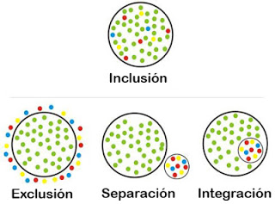

Slide 6
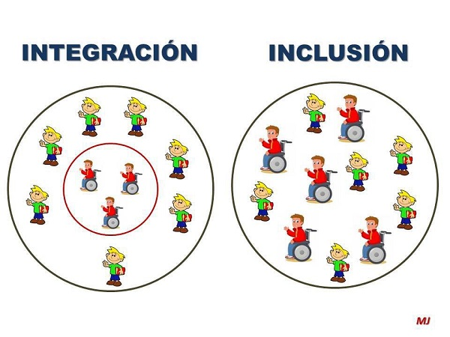

Slide 7
Enfoque inclusivo
Reconoce y valora la diferencia individual en el proceso de enseñanza-aprendizaje.
Todos los alumnos tienen:
NE Comunes.
NE Propias.
NE Individuales.
Uso de ayudas y recursos
La realidad es que la escuela es para todos.
Garantiza igualdad de oportunidades.
Transforma la forma de enseñar y aprender
NE Especiales.

Slide 8
¿QUÉ ES UNA ESCUELA INCLUSIVA?
El cambio
Es aprendizaje
Es un proceso, no un suceso
Toma tiempo
Puede ser doloroso
Puede provocar confusión
Aquella que considera que la enseñanza- aprendizaje, los logros, las actitudes y el bienestar de todos los alumnos son importantes.
  Esta escuela no selecciona.
  Esta escuela se hace cargo de TODOS los niños.
  Esta escuela afronta exitosamente los cambios.

Slide 9
Escuela encerrada en sí misma.
Escuela incluyente
I.E abierta al entorno.
Escuela tradicional
Dirección participativa.
Currículo diferenciado
Metodología individualizada.
Disciplina centrada en las exigencias de las actividades y las relaciones sociales.
Evaluación continua.
Agrupamiento flexible del alumno.
Enseñanza en equipo.
Diversidad espacio.
Abundancia de recursos para el aprendizaje.
Horarios flexibles
Dirección unipersonal.
Currículo uniforme.
Metodología indiferenciada.
Disciplina formal.
Agrupamiento rígido de alumnos.
Profesor autosuficiente.
Uniformidad espacio.
Escasos recursos.
Uniformidad horaria.
Evaluación discontinua.

Slide 10

9 REGLAS DE ORO PARA ATENDER LA DIVERSIDAD
Integrar a todos los alumnos.
Comunicarse.
Organizar el aula.
Preparar la clase.
Planear para alumnos individualmente.
Prestar ayuda individual.
Emplear medios auxiliares
Solucionar problemas de conducta.
Trabajar en colaboración.
UNESCO

Slide 11
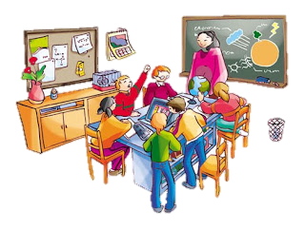
ESTRATEGIAS PARA QUE EL APRENDIZAJE
SEA SIGNIFICATIVO
1. Introducir nuevos temas o contenidos a partir de conocimientos previos
Formulación de ideas espontáneas sobre el tema.
Resolución de problemas.
Compartir con un compañero.
Observación - participación - alumno.
2. Utilizar las experiencias cotidianas de los alumnos.
3. Hacer funcional el aprendizaje.
4. Despertar el interés por el contenido por medio de anécdotas

Slide 12

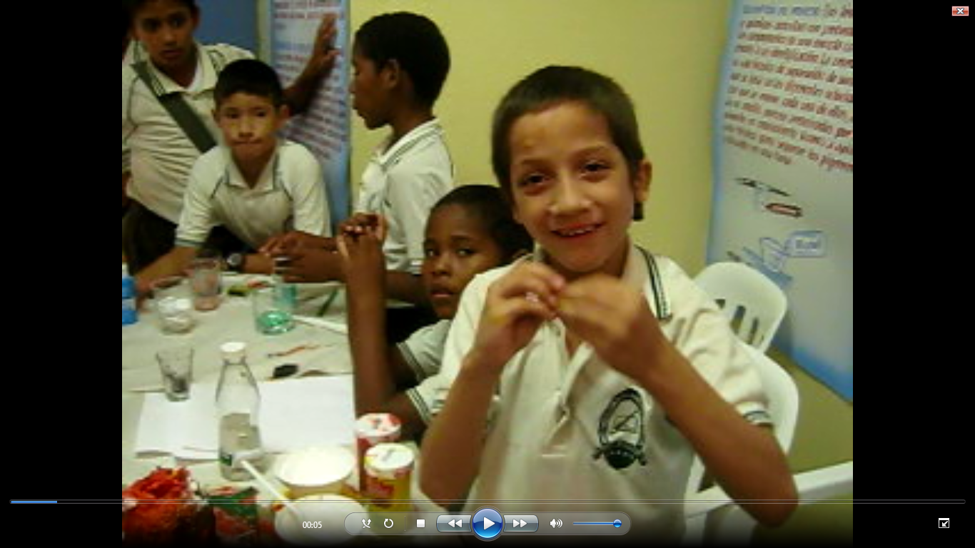
COLEGIOS INCLUSIVOS: UN EJEMPLO A SEGUIR
MONTERÍA
I.E. SANTA ROSA DE LIMA
I.E. fue reconocida a nivel nacional en el 2012 por el MEN como LA MEJOR INSTITUCION EDUCATIVA INCLUSIVA DE COLOMBIA, además a nivel MONTERIA fue reconocida en la noche de los mejores por la experiencia significativa “Lenguaje de señas en el aula, una experiencia más allá de las palabras”.
Santa Rosa de Lima ha hecho todo el recorrido de la segregación a la inclusión con resultados Excelentes a nivel educativo y humano
Allí se incluyen niños, niñas y jóvenes con o sin dificultades sociales, cognitivas o comportamentales en todas las jornadas desde el 2011 la institución viene trabajando en pro de la inclusión en el municipio de Montería

Slide 13
COLEGIOS INCLUSIVOS: UN EJEMPLO A SEGUIR
MONTERÍA
I.E. SANTA ROSA DE LIMA
En todas las jornadas se atiende a la diversidad
El proceso de educación inclusiva se inició en Montería el año 2011 cuando se organizó la población con discapacidad auditiva en la jornada de la tarde, debido a que a estos estudiantes hay que brindarles los apoyos pedagógicos requeridos para su atención, tales como modelos lingüísticos para primaria y los interpretes de lengua de señas colombiana para cada grado de básica secundaria y media.

Slide 14
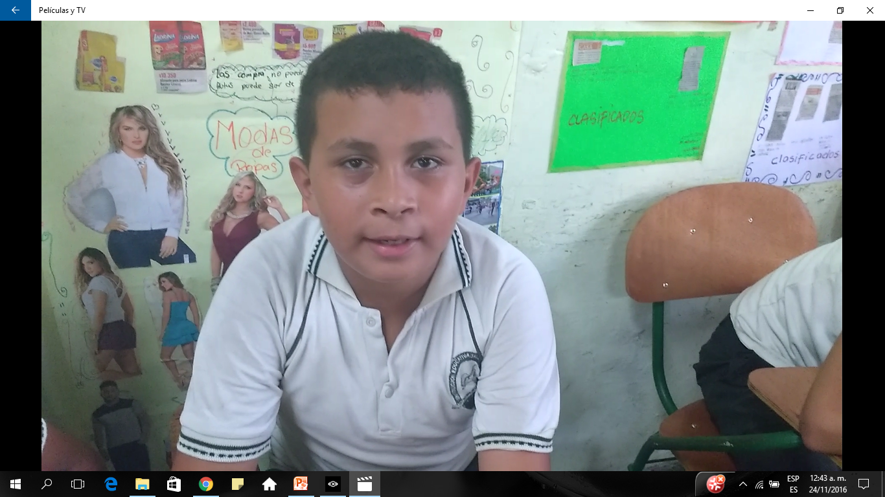
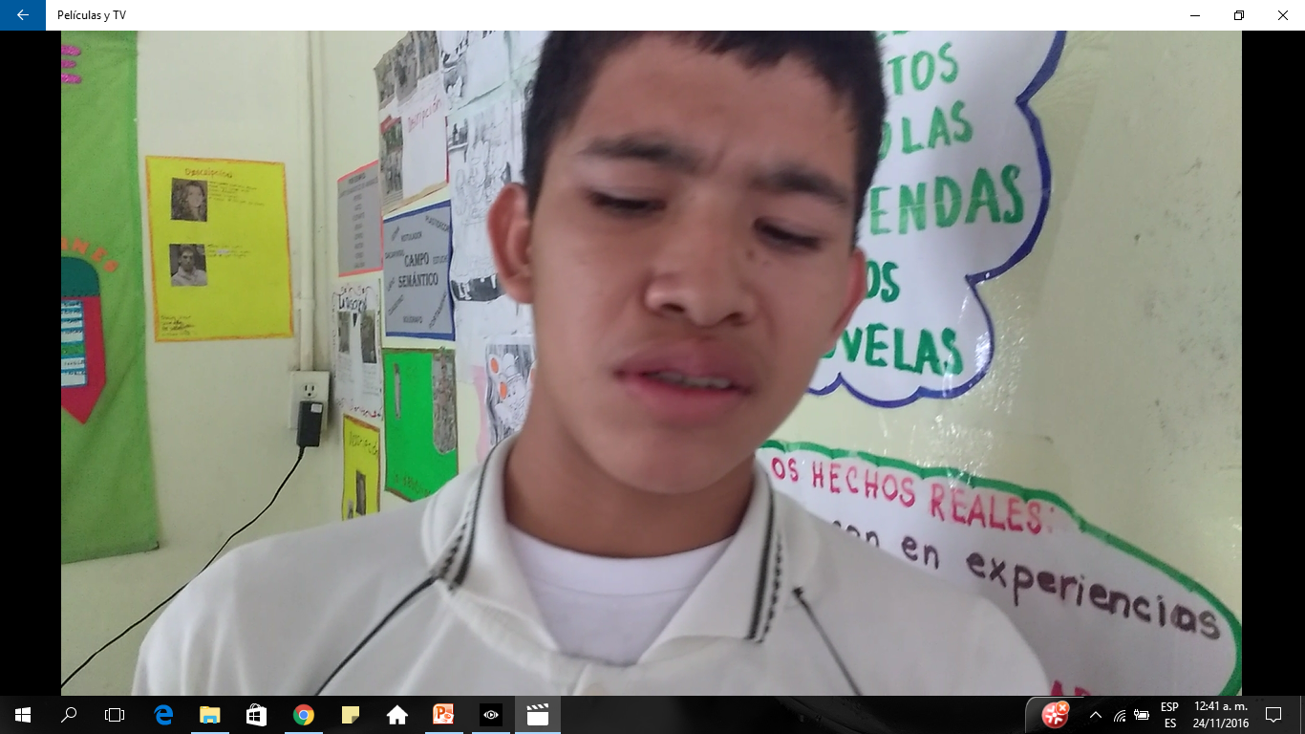
LA LECTURA COLABORATIVAEN CONTEXTOS DE INCLUSION

Slide 15
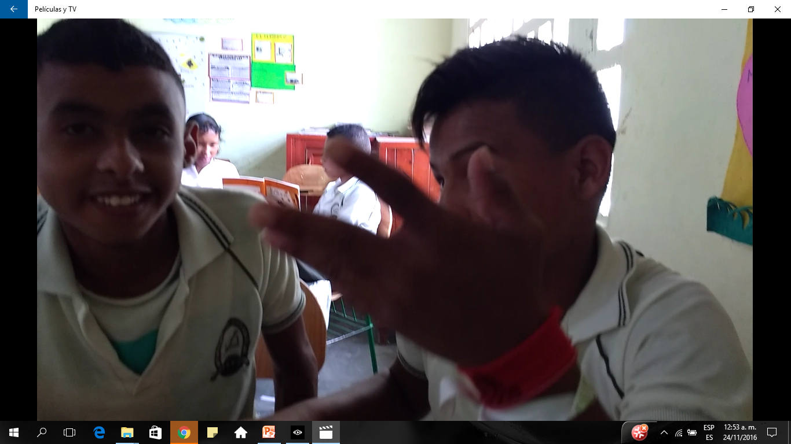
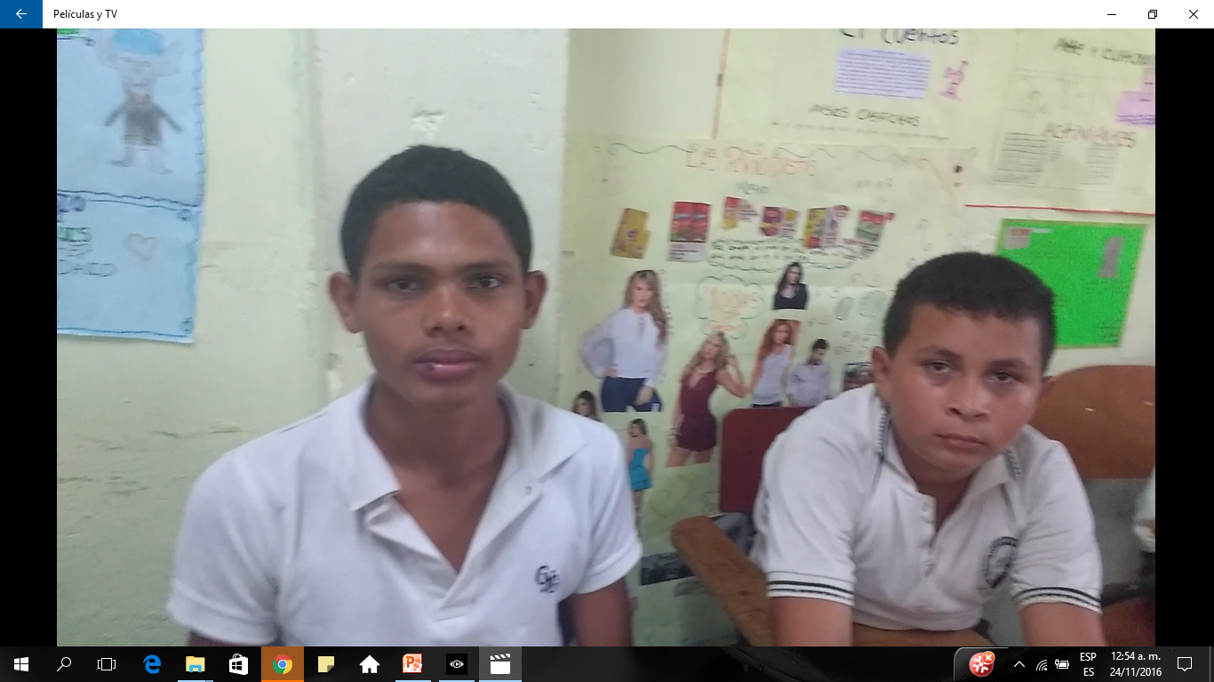
LA LECTURA COLABORATIVAEN CONTEXTOS DE INCLUSION

Slide 16

Es cierto que la inclusión no implica la desaparición de las diferencias, pero sí exige la igualdad de oportunidades para lograr participar de los bienes y recursos del estado y la comunidad, de la misma manera en que lo disfrutan las demás personas.
La cultura de la inclusión crece cada día y se empeña en la búsqueda de un diálogo y equiparación de oportunidades para todos los alumnos desde la perspectiva dada: “La escuela es una y para todos”.
Adriana Acosta

